Slide 1
RENK GEOMETRİK DÖNÜŞÜMLER

Slide 2
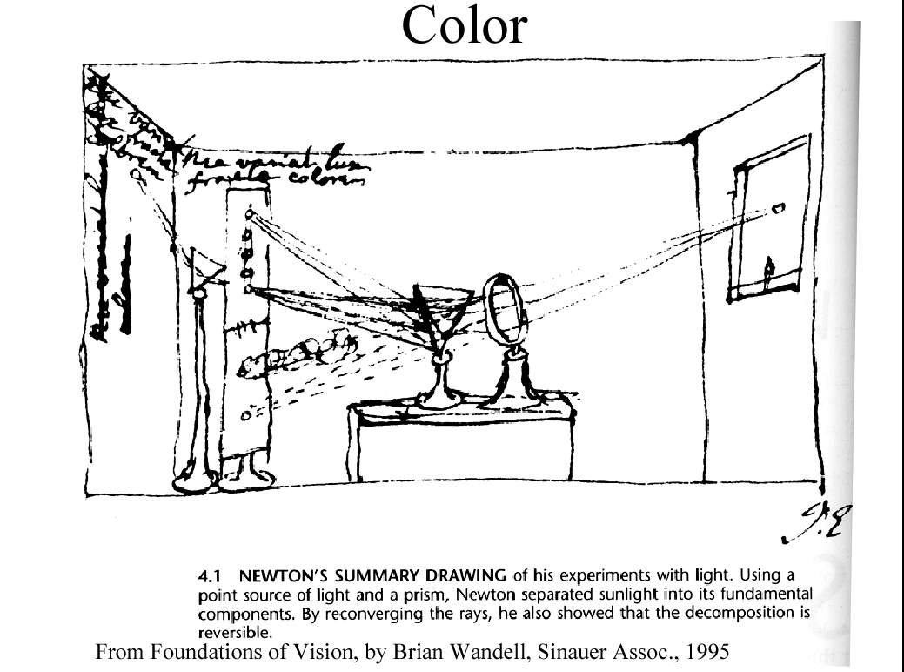
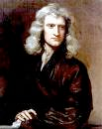
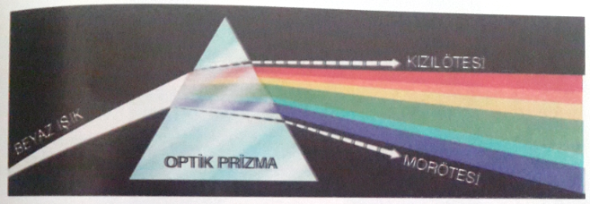
Beyaz ışık: görünür spektrumun tüm dalga boylarındaki yaklaşık eşit enerjiden oluşur.
Newton 1665

Slide 3
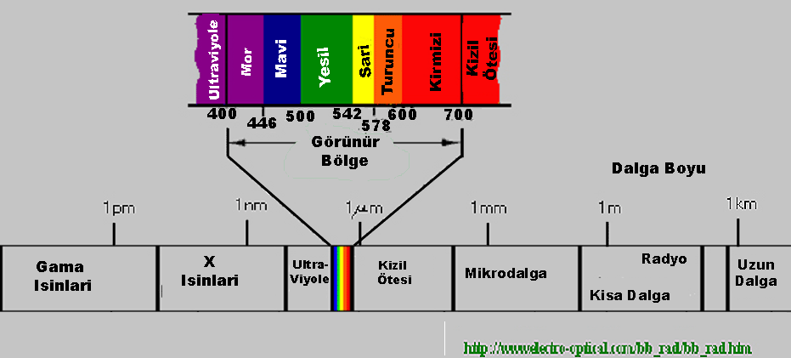
Renk Nedir ?
Renk, insan gözünün algılayabildiği görülen elektro manyetik dalga boyundaki enerjidir.

Slide 4
Renkli ışık elektromanyetik tayfda yaklaşık 350µm ile 750µm arasındaki bir alanı temsil etmektedir.
Renkli ışığın özelliğini ifade etmek için üç temel parametre kullanılır:
Işıma (radiance): Işık kaynağından yayılan toplam enerji miktarıdır ve Watt (W) cinsinden ölçülür.
Işıklılık (luminance): Gözlemcinin ışık kaynağından algıladığı toplam enerji miktarıdır ve Lumen (lm) cinsinden ölçülür.
Parlaklık (brightness): Ölçümü pratik olarak mümkün olmayan subjektif bir tanımlayıcı parametredir. Parlaklık renksiz ışık şiddetini kapsar.

Slide 5
Koni hücreleri gözdeki renkli görmeden sorumludur.
İnsan gözündeki 6-7 milyon koni hücresinin yaklaşık olarak kırmızı, yeşil ve mavi renge karşılık gelen üç ana algılama kategorisine ayrılabilir.
Bu hücrelerin %65’i kırmızı, %33’ü yeşil ve %2’si mavi ışığa (ancak mavi koni hücreleri en hassas olanlardır) duyarlıdır.

Slide 6
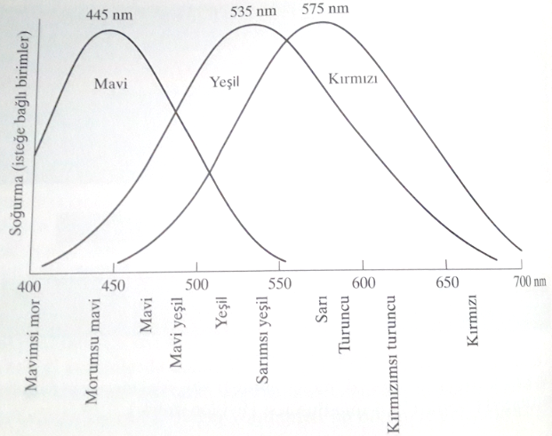
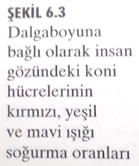

Slide 7
Bir rengi diğerinden ayırt etmek için kullanılan özellikler genellikle parlaklık, renk tonu ve doygunluktur.
Parlaklık: Gri seviyenin renksiz halini ihtiva eder.
Renk tonu: Bir ışık dalgası karışımı içerisindeki baskın dalga boyu ile ilgili bir özniteliktir ve gözlemci tarafından algılandığı şekilde baskın rengi ifade eder.
Doygunluk: Göreceli saflık ya da bir renk tonu ile karıştırılan beyaz ışık miktarı ile ilgilidir.

Slide 8
RGB Renk Modeli
RGB renk modeli, fosforların ışık yayması prensibine dayanarak oluşturulmuş, toplamsal (additive) bir renk modelidir.
Bu renk modelinde Kırmızı (Red), Yeşil (Green) ve Mavi (Blue) ana renkler olarak kullanılır.
Modelin ismi de bu renklerden gelmektedir.

Slide 9
RGB Renk Modeli
Diğer renkler bu ana renklerin karışımından elde edildiği için bu renk modeli toplamsal renk modeli olarak da ifade edilir.
Beyaz renk kırmızı, yeşil ve mavi renklerinin hepsini içermekte, siyah ise hiçbirini içermemektedir.
Bu model genellikle televizyon, bilgisayar ekranı gibi aktif göstergelerde kullanılır.

Slide 10
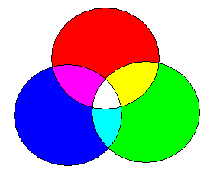
RGB Renk Modeli
RGB renk modeli Şekildeki gibi bir küp ile ifade edilir. Küpün bir köşesi koordinat sisteminin orijinindedir. Koordinat sisteminin orijini (0,0,0) değerine sahip olduğundan siyah renge karşılık gelmektedir. Orijine köşegensel olarak karşılık gelen (1,1,1) noktası ise beyaz renge karşılık gelir. Diğer renkler ise şekilde de görüldüğü gibi ifade edilir.
Yeşil
(1,1,0) Sarı
(0,1,1) Turkuaz
(1,1,1) Beyaz
Kırmızı
(0,0,0) Siyah
(1,0,1) Eflatun
Mavi

Slide 11
RGB Renk Modeli
Renkli görüntüler bilgisayar ekranlarında 24 bit lik veri olarak görüntülenir.
Görüntüleme R(Kırmızı), G(Yeşil), B(Mavi) kodlanmış aynı objeye ait üç adet gri düzeyli görüntünün üst üste ekrana iletilmesi ile oluşur.

Slide 12
RGB Renk Modeli
Elektro-manyetik spektrumda 0,4-0,5 µm dalga boyu mavi renge; 0,5-0,6 µm dalga boyu yeşil renge; 0,6-0,7 µm dalga boyu kırmızı renge karşılık gelir.
Bu dalga boylarında elde edilmiş üç gri düzeyli görüntü bilgisayar ekranında sırası ile kırmızı-yeşil-mavi kombinasyonunda üst üste düşürülecek olursa renkli görüntü elde edilmiş olur.

Slide 13
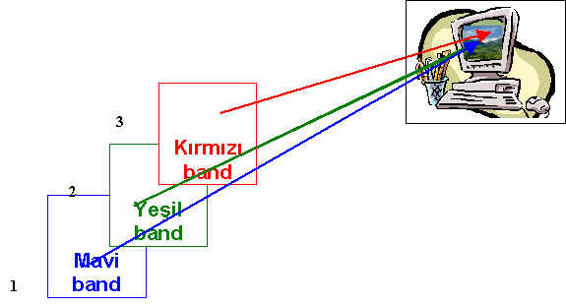
RGB Renk Modeli
Renkli görüntü kavramı; 1. bant bir anlamda kırmızı filtrelenmiş, başka bir deyişle orijinal görüntüdeki gri değerler kırmızının tonları şeklinde ifade edilmiş, benzer şekilde 2. ve 3. bantlar da yeşilin ve mavinin tonları şeklinde ifade edilip üst üste çakıştırılmış ve oluşan renk karışımından da doğal renkler elde edilmiştir şeklinde açıklanabilir. Yani bant kombinasyonu şekilden de görüleceği üzere 3-2-1 dir.

Slide 14
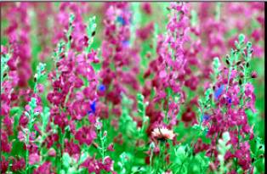
RGB Renk Modeli
Burada görüntü RGB dir ve bant kombinasyonu 3-2-1 dir.

Slide 15
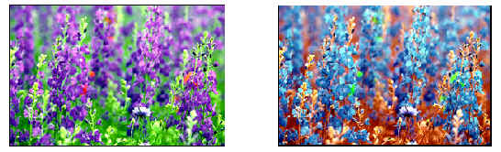
RGB Renk Modeli
Aşağıdaki şekillerde ise aynı görüntü RGB fakat bant kombinasyonları 1-2-3 ve 2-1-3 şeklinde sıralanmıştır.
1. bant R, 2. bant G, 3. bant B
2. bant R, 1. bant G, 3. bant B

Slide 16
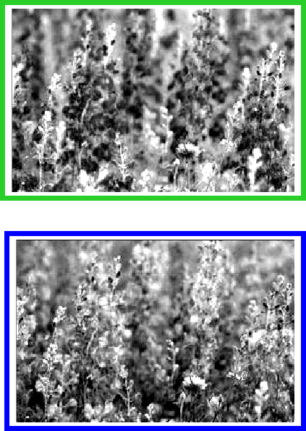
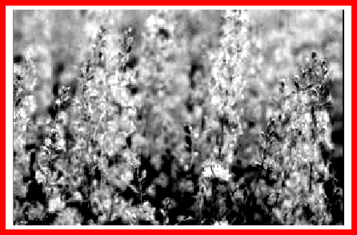
RGB Renk Modeli
Doğal renkli bir görüntüye ait R-G-B bantlarının
ayrı ayrı gösterilmesi
Görüldüğü gibi her banda ait gri düzeyli görüntüde gri değerler farklıdır. Bunun nedeni her banda ait dalga boyu aralığının farklı olmasıdır.

Slide 17
RGB Renk Modeli
RGB renk modeli yaygın olarak kullanılmasına rağmen, görüntüyü elde etmekte faydalanılan cihazlara bağımlı olması bir dezavantajdır.
Bununla birlikte baskı ortamında değil de Internet veya sayısal ortamda yapılan çalışmalarda RGB renk modelinin kullanılması bir avantajdır.
RGB renk modeli kullanıldığında sayısal dosyalar fazla yer gereksinimi duymazlar ve parlak renkler daha belirgin olduğu için görüntü de daha kaliteli olur.
Baskı ortamında yapılan çalışmalar için ise CMYK renk modeli geliştirilmiş ve matbaacılıkta da bir standart halini almıştır

Slide 18
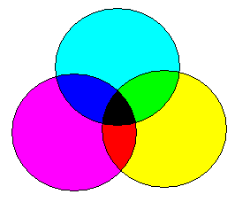
CMYK Renk Modeli
Bu renk modelinde Turkuaz (Cyan), Eflatun (Magenta) ve Sarı (Yellow) ana renk olarak kullanılır.
Bu renk modelinde RGB renk modelinin tersine diğer renkleri elde etmek için bir nevi çıkarma işlemi uygulanır.
Diğer renkleri elde etmek için çıkarma işlemi kullanılması nedeni ile bu renk modeli eksiltici (subtractive) renk modeli olarak da ifade edilir.
Eflatun
(1,1,0) Mavi
(0,1,1) Kırmızı
(1,1,1) Siyah
(0,0,0) Beyaz
Turkuaz
(1,0,1) Yeşil
Sarı

Slide 19
CMYK Renk Modeli
Ana Renk | Emilme | Yansıtma
Turkuaz | Kırmızı | Mavi ve Yeşil
Eflatun | Yeşil | Mavi ve Kırmızı
Sarı | Mavi | Kırmızı ve Yeşil
Siyah | Hepsi | Hiçbiri
Diğer renklerin elde edilmesinde, hangi renk için hangi ana renklerin emilmesi veya yansıtılması gerektiği Tabloda gösterilmiştir.
Bu işlem için renklere yansıtıcı olmayan bazı pigmentler eklenerek o rengin görülmemesi sağlanır. Bu renk modeli genellikle yazıcılarda, matbaalarda ve yüksek seviyeli baskı işleri ile uğraşılan alanlarda kullanılır.

Slide 20
CMYK Renk Modeli
Beyaz ortamda kırmızı, yeşil ve mavi renkleri çıkartılır (substractive colors). Bunun için ise mürekkep olarak adlandırılan filtreler kullanılır. Cyan mürekkebi kırmızı rengi soğururken mavi ve yeşil renkleri yansıtır. Benzer şekilde magenta yeşili, sarı ise maviyi soğurur.
Teorik olarak, bu üç mürekkep eşit olarak en yüksek yoğunlukta karıştıklarında bütün renkleri soğuracağı için ışık kalmaz ve ortaya siyah çıkar. Fakat kâğıdın beyaz yüzeyinden gelen yansıma bu rengin tam siyah değil, koyu kahverengi gibi görünmesine neden olur. Bu yüzden siyah mürekkep baskı işleminde yardımcı bir filtre olarak kullanılır.

Slide 21
Renk Modelleri Arasında Dönüşümler
Uygulamalardaki kullanım alanlarının farklı olması nedeni ile teorik olarak da renk modelleri arasında dönüşüm yapma ihtiyacı doğmuştur.
Aşağıda en çok kullanılan renk modelleri arasındaki matematiksel ifadeleri gösteren denklemler verilmiştir.

Slide 22
Renk Modelleri Arasında Dönüşümler
RGB ve CMYK renk modelleri arasındaki dönüşümün denklemi;

Slide 23
Renk Modelleri Arasında Dönüşümler
RGB ve YIQ renk modelleri arasındaki dönüşümün denklemi;

Slide 24
Renk Modelleri Arasında Dönüşümler
RGB ve HSI renk modelleri arasındaki dönüşümün denklemi;

Slide 25
Sözde Renkli Görüntü İşleme
Sözde renkli (yapay renk) görüntü işleme, belirli bir kritere dayalı olarak renklerin gri değerlerine atanmasıyla oluşur.
Bir görüntü ya da görüntü dizisindeki gri ölçekli olayların bizim tarafımızdan daha iyi canlandırılması ya da yorumlanmasıdır.
İnsan sadece iki düzine kadar gri tonuna kıyasla binlerce renk tonunu ayırt edebilmektedir.

Slide 26
Yoğunluk Dilimleme
0-(L-1) arası gri seviyeye sahip bir görüntüde, l₁, l₂,…, l_{p} seviyelerinde P adet düzlem tanımlandığını düşünelim. Dolayısıyla gri seviyeler P+1 adet V₁, V₂,…, V_{P+1} şeklinde aralığa ayrılır yani dilimlenir. Renge atama işlemi de aşağıdaki denklemle yapılır.
Burada c_{k}, k. gri seviye aralığı V_{k} ya atanan rengi ifade eder.

Slide 27
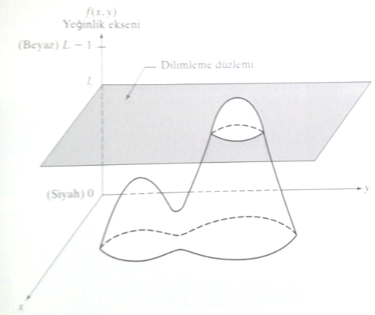
Yoğunluk Dilimleme

Slide 28
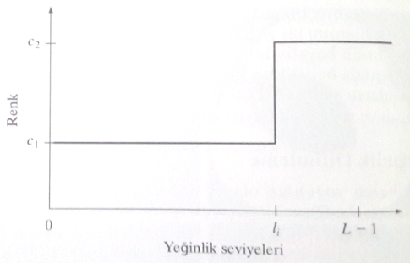
Yoğunluk Dilimleme
Burada iki renkli bir atamam işlemi mevcuttur.
Eğer daha çok seviye kullanılırsa şekil basamak halini alır.

Slide 29
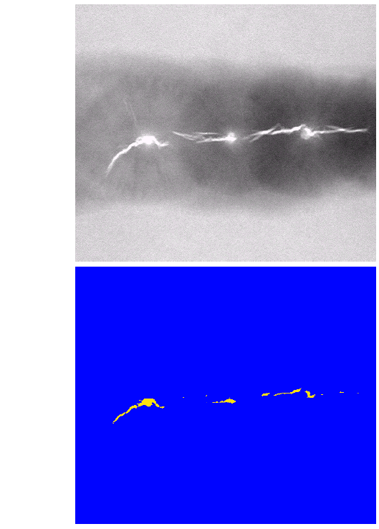
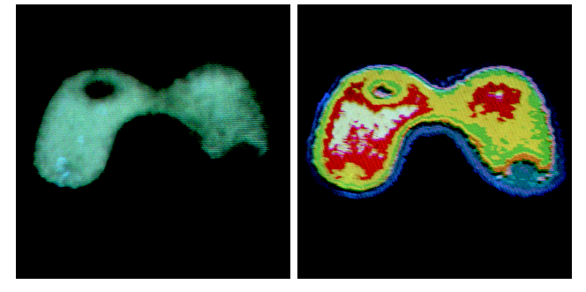
Yoğunluk Dilimleme

Slide 30
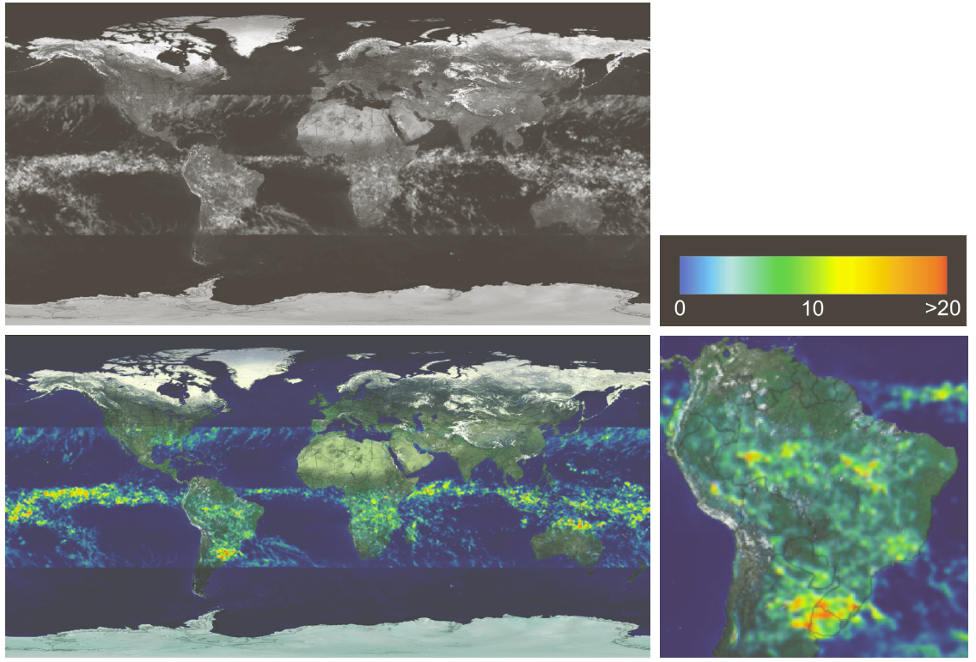
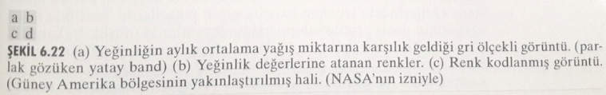
Yoğunluk Dilimleme

Slide 31
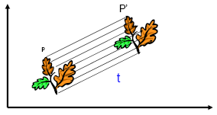
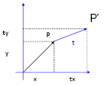
Geometrik Dönüşümler
İki boyutlu (2D) düzlemde, bir nesne şekli bozulmadan ötelendiğinde nesnenin yeni koordinatları ile eski koordinatları arasındaki ilişkiyi belirlemek istiyoruz.
(x,y) koordinatlarına sahip bir P noktası, x-yönünde t_{x}; y-yönünde t_{y} kadar ötelenerek P’ noktası oluşturulsun.

Slide 32

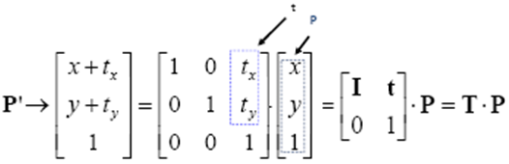
Geometrik Dönüşümler
P ve P’ noktaları için homojen koordinatlar kullanılırsa, bu noktalar arasındaki ilişki vektör-matris notasyonunda ifade edilebilir.
T’ye ÖTELEME MATRİSİ denir.

Slide 33

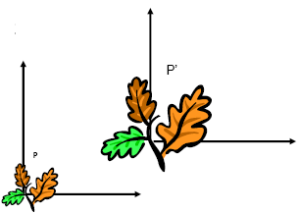
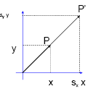
Geometrik Dönüşümler
2D düzlemde, bir nesne şekli bozulmadan ölçeklendiğinde nesnenin yeni koordinatları ile eski koordinatları arasındaki ilişkiyi belirlemek istiyoruz.
(x,y) koordinatlarına sahip bir P noktası, x-yönünde s_{x}; y-yönünde s_{y} kadar ölçeklenerek P’ noktası oluşturulsun.

Slide 34

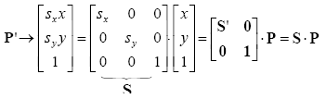
Geometrik Dönüşümler
P ve P’ noktaları için homojen koordinatlar kullanılırsa, bu noktalar arasındaki ilişki vektör-matris notasyonunda ifade edilebilir.
S’ye ÖLÇEKLEME MATRİSİ denir.

Slide 35
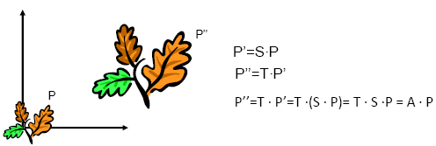
Geometrik Dönüşümler
2D düzlemde, bir nesne şekli bozulmadan ilk önce ölçeklenip daha sonra ötelendiğinde nesnenin yeni koordinatları ile eski koordinatları arasındaki ilişkiyi belirlemek istiyoruz.
(x,y) koordinatlarına sahip bir P noktası, x-yönünde s_{x}; y-yönünde s_{y} kadar ölçeklenip P’ oluşturuluyor. Daha sonra, P’ noktası x-yönünde t_{x}; y-yönünde t_{y} kadar ötelenerek P’’ noktası elde ediliyor.

Slide 36
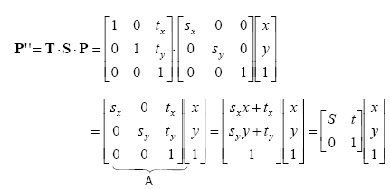
Geometrik Dönüşümler
Daha önce tanımladığımız, öteleme ve ölçekleme matrisleri açık halde yazılarak noktalar arasındaki ilişki kolayca bulunur.

Slide 37
Geometrik Dönüşümler
Öteleme ve ölçekleme işlemlerinin sırası değiştirildiğinde, noktalar arasındaki ilişki değişir mi?
P noktasına önce ölçekleme, sonra öteleme uygulanarak elde edilen noktayı P’’ ile belirtelim.
İşlemlerin sırası (önce öteleme, sonra ölçekleme) değiştirilerek elde edilen noktayı P’’’ ile gösterelim.
P’’ ile P’’’ aynı koordinatlara sahipse işlemlerin sırası değiştirilebilir, aksi halde değiştirilemez.

Slide 38


Geometrik Dönüşümler
Görüldüğü gibi, sonuç değişmektedir. Dolayısıyla ölçekleme ve öteleme işlemleri arka arkaya uygulandığında işlemlerin uygulanma sırası önemlidir.

Slide 39
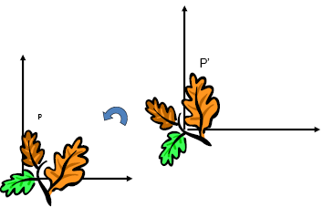
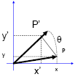
Geometrik Dönüşümler
2D düzlemde, bir nesne şekli bozulmadan döndüğünde nesnenin yeni koordinatları ile eski koordinatları arasındaki ilişkiyi belirlemek istiyoruz.
(x,y) koordinatlarına sahip bir P noktası, x-eksenine göre saat yönünün tersi istikametinde θ açısı kadar döndürülerek P’ noktası oluşturulsun.

Slide 40
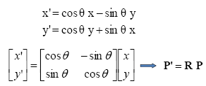

Geometrik Dönüşümler
R’ye DÖNME MATRİSİ denir. Dönme matrisi bazı özelliklere sahiptir. Bunlardan ikisi aşağıda verilmiştir.

Slide 41
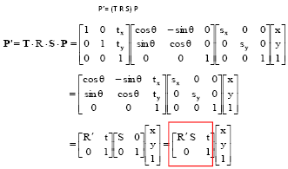
Geometrik Dönüşümler
Bir noktaya birden fazla dönüşüm uygulandığında, eski ile yeni koordinatlar arasındaki ilişki yukarıda verilen dönüşümler uygun sırada uygulanarak bulunur.
P noktasına sırasıyla öteleme, dönme ve ölçekleme uygulanarak P’ elde edilsin.

Slide 42
3B Dönüşümler
Translation – Öteleme

Slide 43
3B Dönüşümler
Scaling – Ölçeklendirme

Slide 44
3B Dönüşümler
Rotation - Döndürme

Slide 45
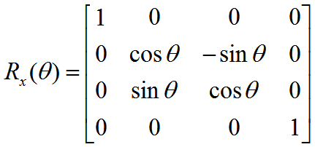
3B Dönüşümler
Rotation - Döndürme

Slide 46
3B Dönüşümler
Rotation - Döndürme

Slide 47
Geometrik Dönüşümler
IZOMETRI, BENZERLİK, İLGİN(AFFINE) ve PROJEKTİF dönüşüm denilen özel durumlar vardır.
Izometri durumunda görüntüdeki mesafeler ve alanlar korunur.
Benzerlik dönüşümü durumunda, görüntüdeki uzunlukların oranı ve açılar korunur.
İlgin dönüşüm durumunda, görüntüdeki paralel doğrular, alanların oranı, eşdoğrusal doğrular üzerindeki oranlar ve diğer bazı özellikler korunur.
Projektif dönüşüm durumunda, eşdoğrusal dört noktanın çapraz oranı, eşdoğrusallık ve diğer bazı özellikler korunur.

Slide 48
Matlab Örnekleri
im=imread('C:\lena512.JPG');
Ölçekleme
tform = maketform('affine', [0.5 0 0; 0 0.5 0; 0 0 1]);
imt = imtransform(im, tform);
Döndürme
tform = maketform('affine', [cos(0.52) –sin(0.52) 0; sin(0.52) cos(0.52) 0; 0 0 1]);
imt = imtransform(im, tform);
imshow(imt);

Slide 49
Ödev
3B geometrik dönüşümleri gerçekleştiren bir program yazınız. Birden fazla dönüşüm aynı anda uygulanabilmelidir.
Teslim Tarihi: 10 Mayıs 2018

